Slide 1
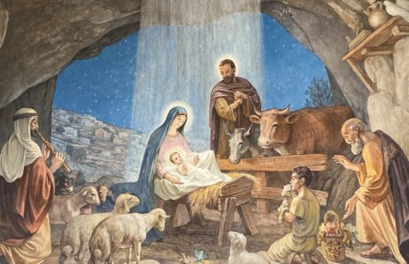
‘t Kind van Bethlehem

Slide 2
Bestaat het dan nog echt
één die altijd voor je vecht?
die je echt begrijpen kan
Luister naar Gods luide stem
ga met mij naar Bethlehem
Luister naar Zijn stem

Slide 3
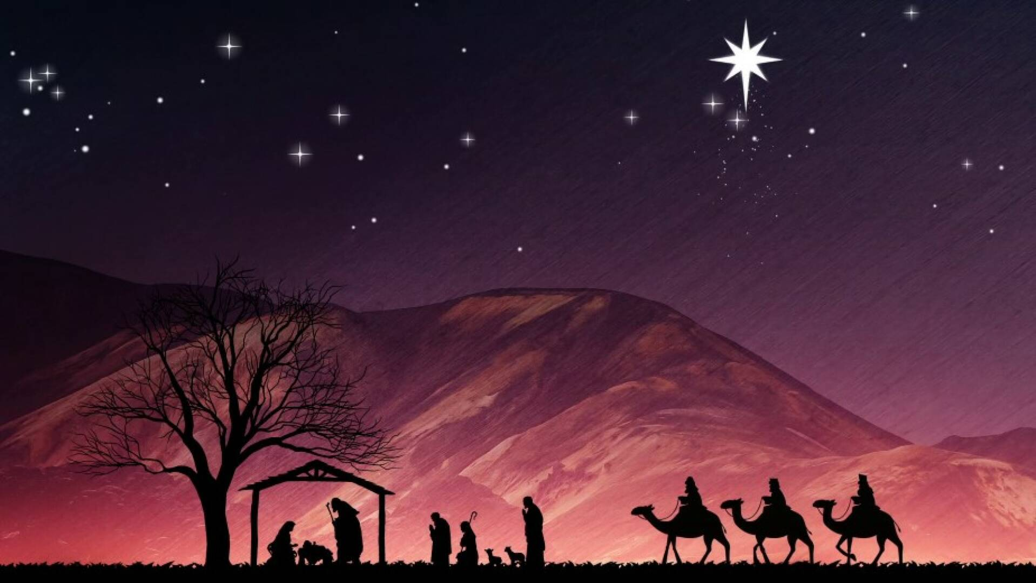
Luister naar Zijn stem
‘t Kind van Bethlehem (2x)

Slide 4
Deze wereld vaak vol haat
waar je vaak alleen in staat
vol van onrecht en geweld
Luister naar Gods luide stem
ga met mij naar Bethlehem
Luister naar Zijn stem

Slide 5
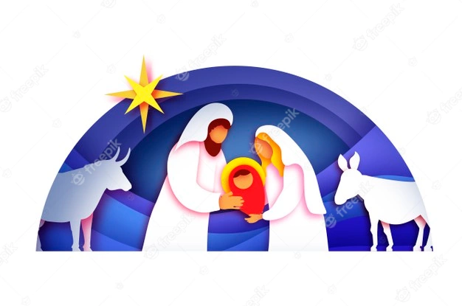
Luister naar Zijn stem
‘t Kind van Bethlehem (2x)

Slide 6
Alle zorgen, je bent moe
wilt wel anders, maar weet niet hoe
en je wilt een nieuw begin
Luister naar Gods luide stem
ga met mij naar Bethlehem
Luister naar Zijn stem

Slide 7
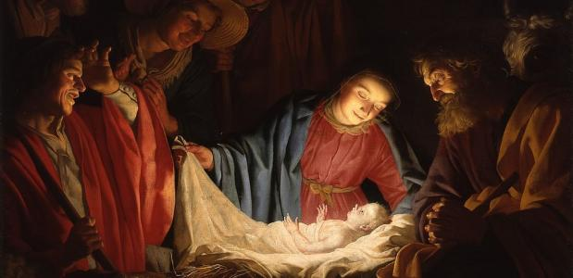
Luister naar Zijn stem
‘t Kind van Bethlehem (2x)

Slide 8
In de kribbe ligt een Kind
hulpeloos, maar zeer bemind
deel je zorgen maar met Hem
Jezus maakte zich zo klein
om ook steeds bij jou te zijn
Luister naar Zijn stem

Slide 9
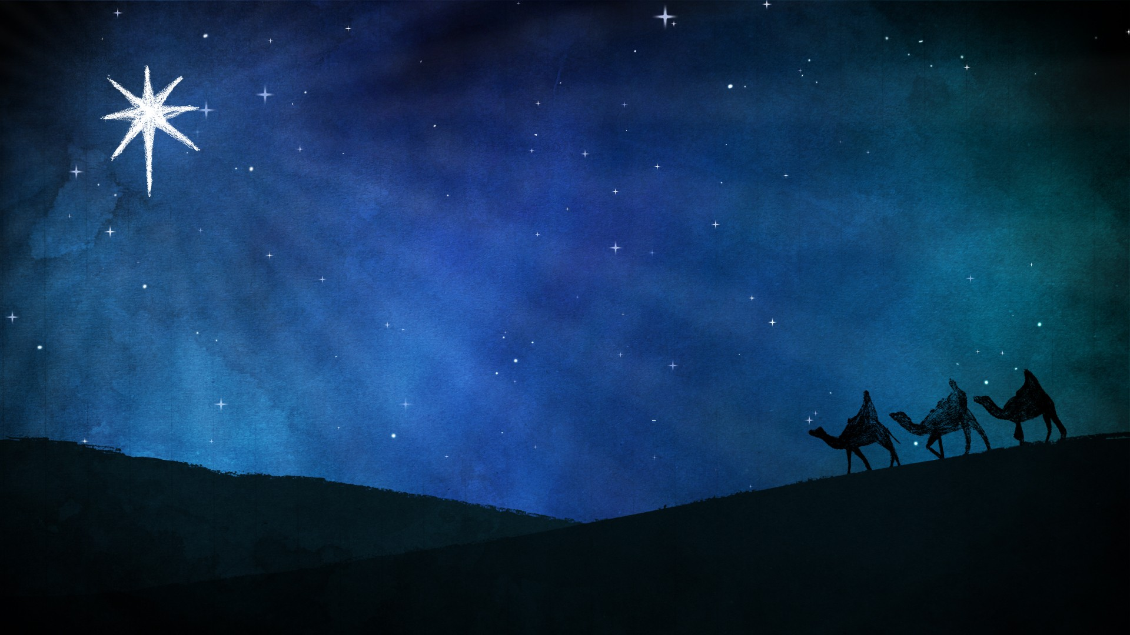
Luister naar Zijn stem
‘t Kind van Bethlehem
…
*

